Slide 1
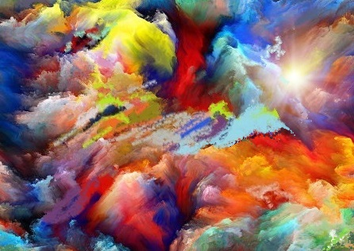


 |  |  | Obchodní akademie a Střední odborná škola, gen. F. Fajtla, Louny, p. o., Osvoboditelů 380, Louny
Číslo projektu | CZ.1.07/1.5.00/34.0052 | Číslo sady |  | 27 |  | Číslo DUM | 3.2._27_07
Předmět | Odborné kreslení
Tematický okruh | Techniky kresby a malby - Kreslířské a malířské potřeby - 6
Název materiálu | Odborné kreslení
Autor | Zuzana Koděrová
Datum tvorby | 1. 11. 2013 | Ročník |  |  | ARR 1
Anotace Žáci jsou v prezentaci seznámeni s technikami kresby a malby, s materiály a výtvarnými potřebami, s odborným názvoslovím předmětu Odborné kreslení
Metodický pokyn: prezentace, výklad s pracovním listem pro žáky cílová skupina žáků: 16 – 19 let
Autorem materiálu a všech jeho částí, není-li uvedeno jinak, je Zuzana Koděrová.
Dostupné z Metodického portálu www.rvp.cz, ISSN: 1802-4785. Provozuje Národní ústav pro vzdělávání, školské poradenské zařízení a zařízení pro další vzdělávání pedagogických pracovníků (NÚV).“
©c.zuk

Slide 2
Odborné kreslení
Techniky
kresby a malby
Kreslířské a malířské
potřeby - 6
©c.zuk

Slide 3
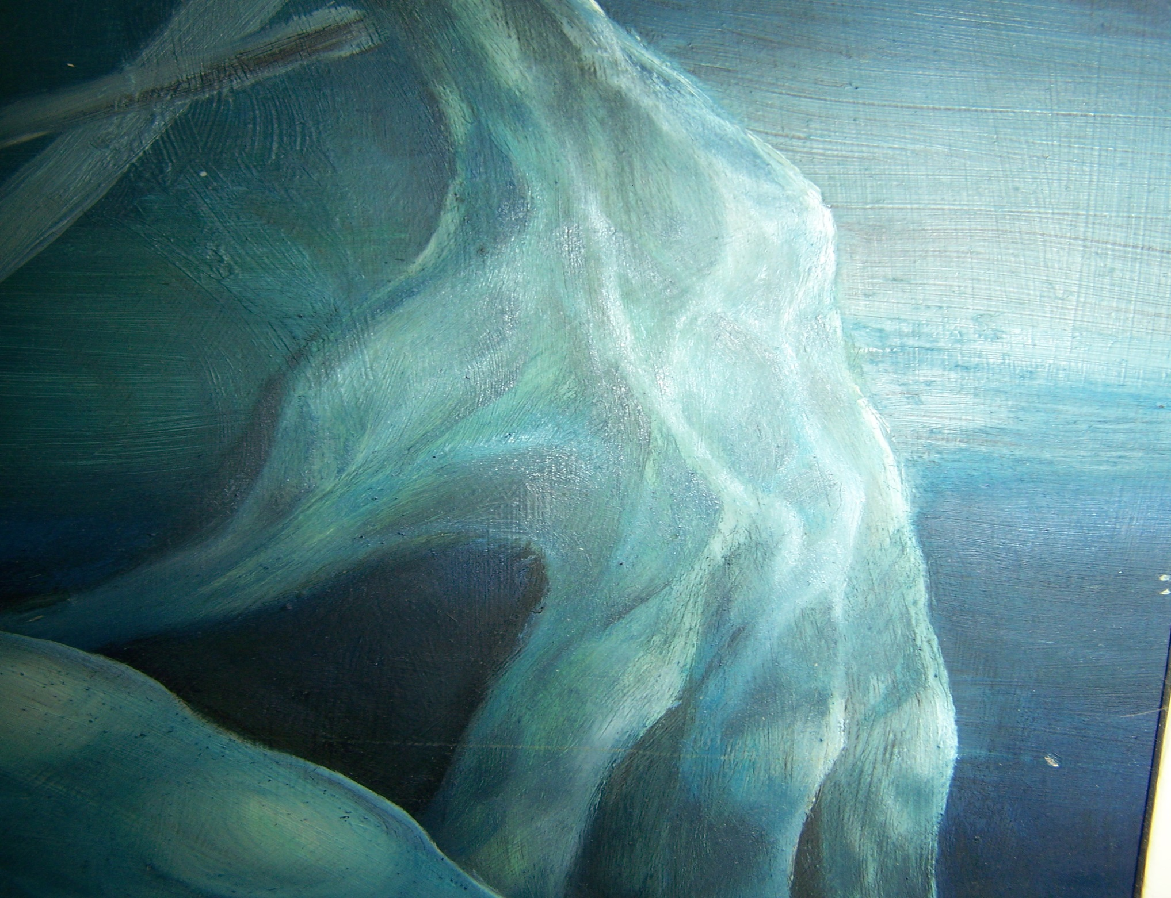
Kreslířské a malířské potřeby
Podle výtvarné techniky
dělíme výtvarné potřeby na:
1. potřeby pro suché techniky
2. potřeby pro mokré techniky
©c.zuk
Archiv autora
©c.zuk
©c.zuk

Slide 4
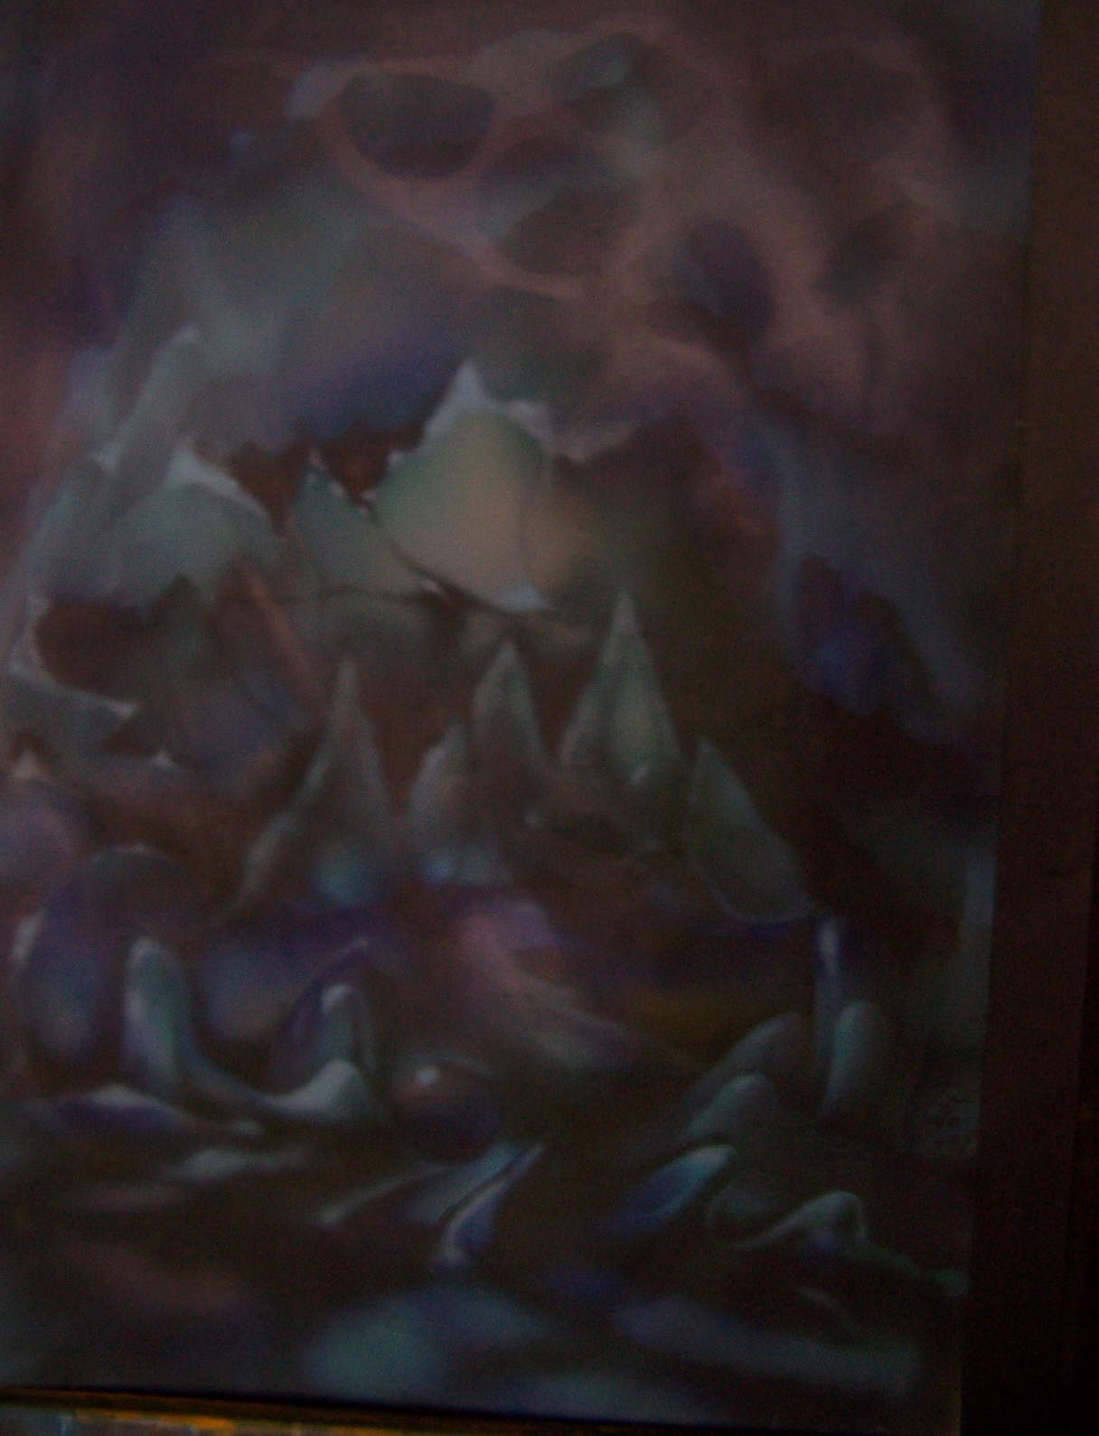
Mokré techniky
©c.zuk
Pro různé výtvarné techniky (mokré) se vyrábí obrovské množství druhů barev, liší
se od sebe právě chemickým složením
Z hlediska chemického složení druhy barev tvoří:
BARVIVO A PIGMENTY
POJIDLO
3. ŘEDIDLO
Archiv autora
©c.zuk

Slide 5
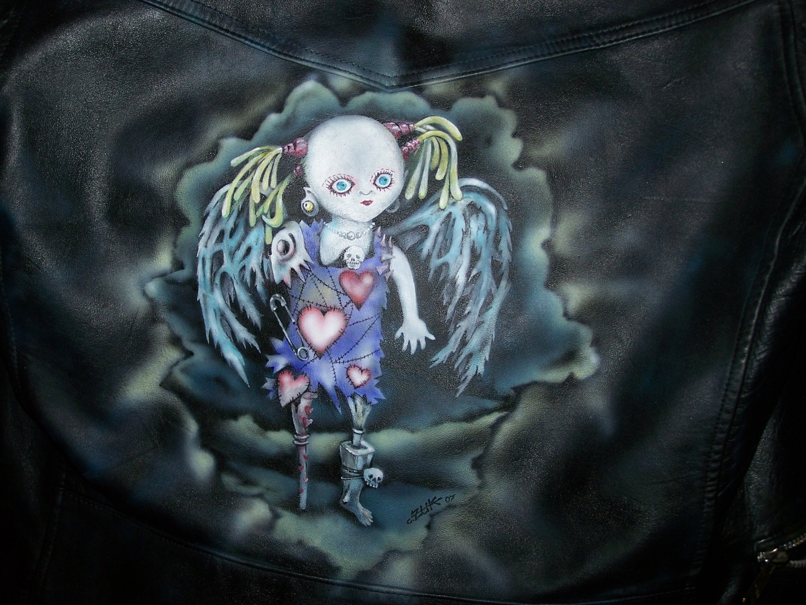
Speciální barvy airbrush
Prodávají se v sadách
a v setech
Pouze dovozové barvy:
olejové, vodou ředitelné,
emailové, speciální.
Retušovací a nanášecí štětce
Archiv autora
©c.zuk
©c.zuk
Punk bunda
©c.zuk

Slide 6
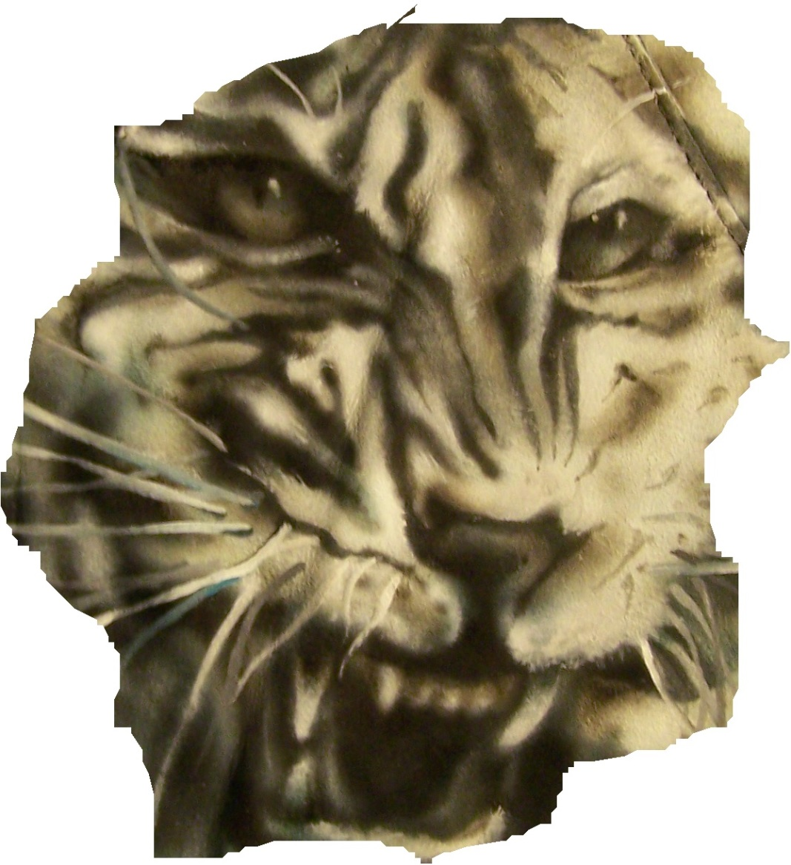
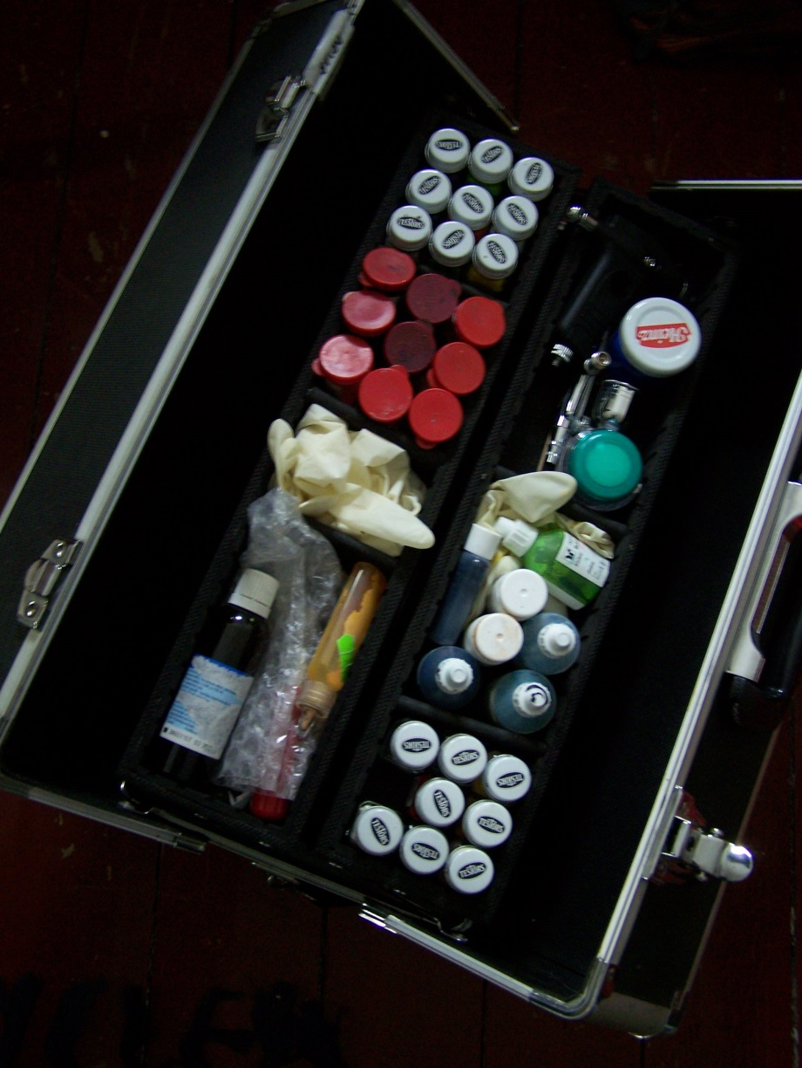
Airbrush
Základní vybavení pro techniku airbrush:
Kompresor na vzduch
Pistole na rozstřik barev
Šablony
Nástroje k výrobě šablon
Materiál na šablony
©c.zuk
Archiv autora
©c.zuk
Archiv autora
©c.zuk

Slide 7
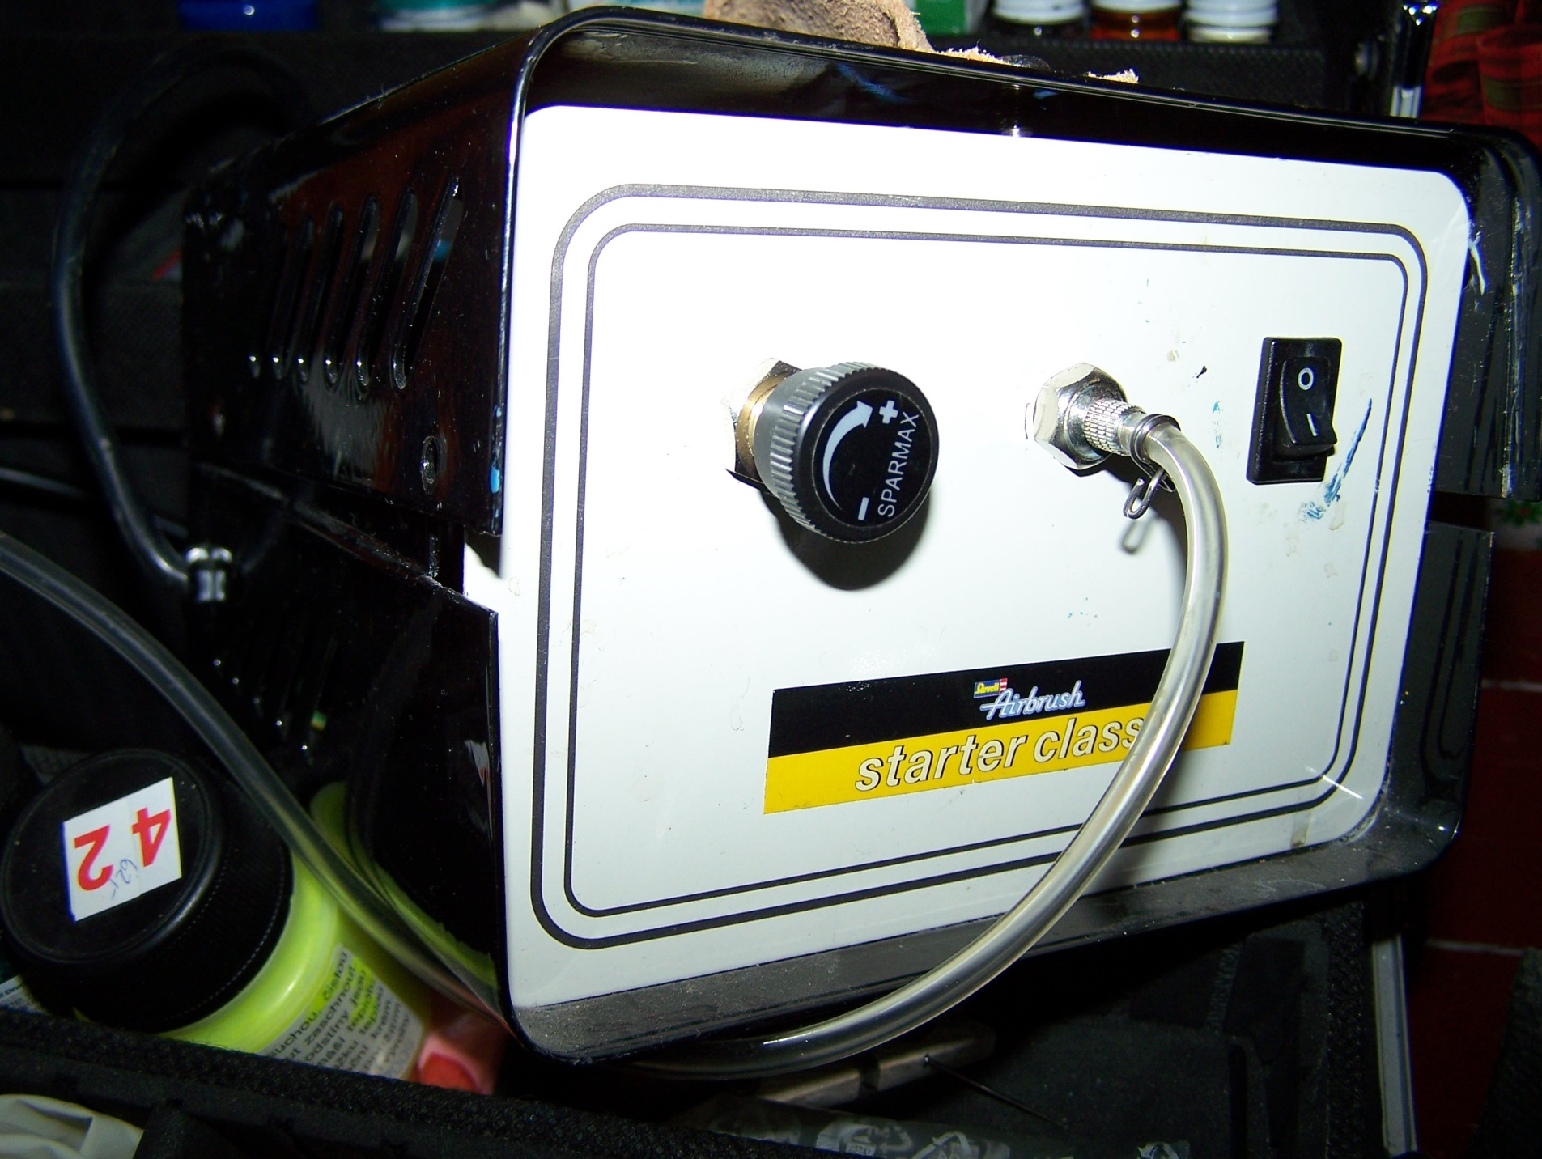
Kompresor vhání potřebný vzduch
do airbrush pistole,
kde se reguluje jeho množství a tlak
Archiv autora
kompresor
©c.zuk

Slide 8
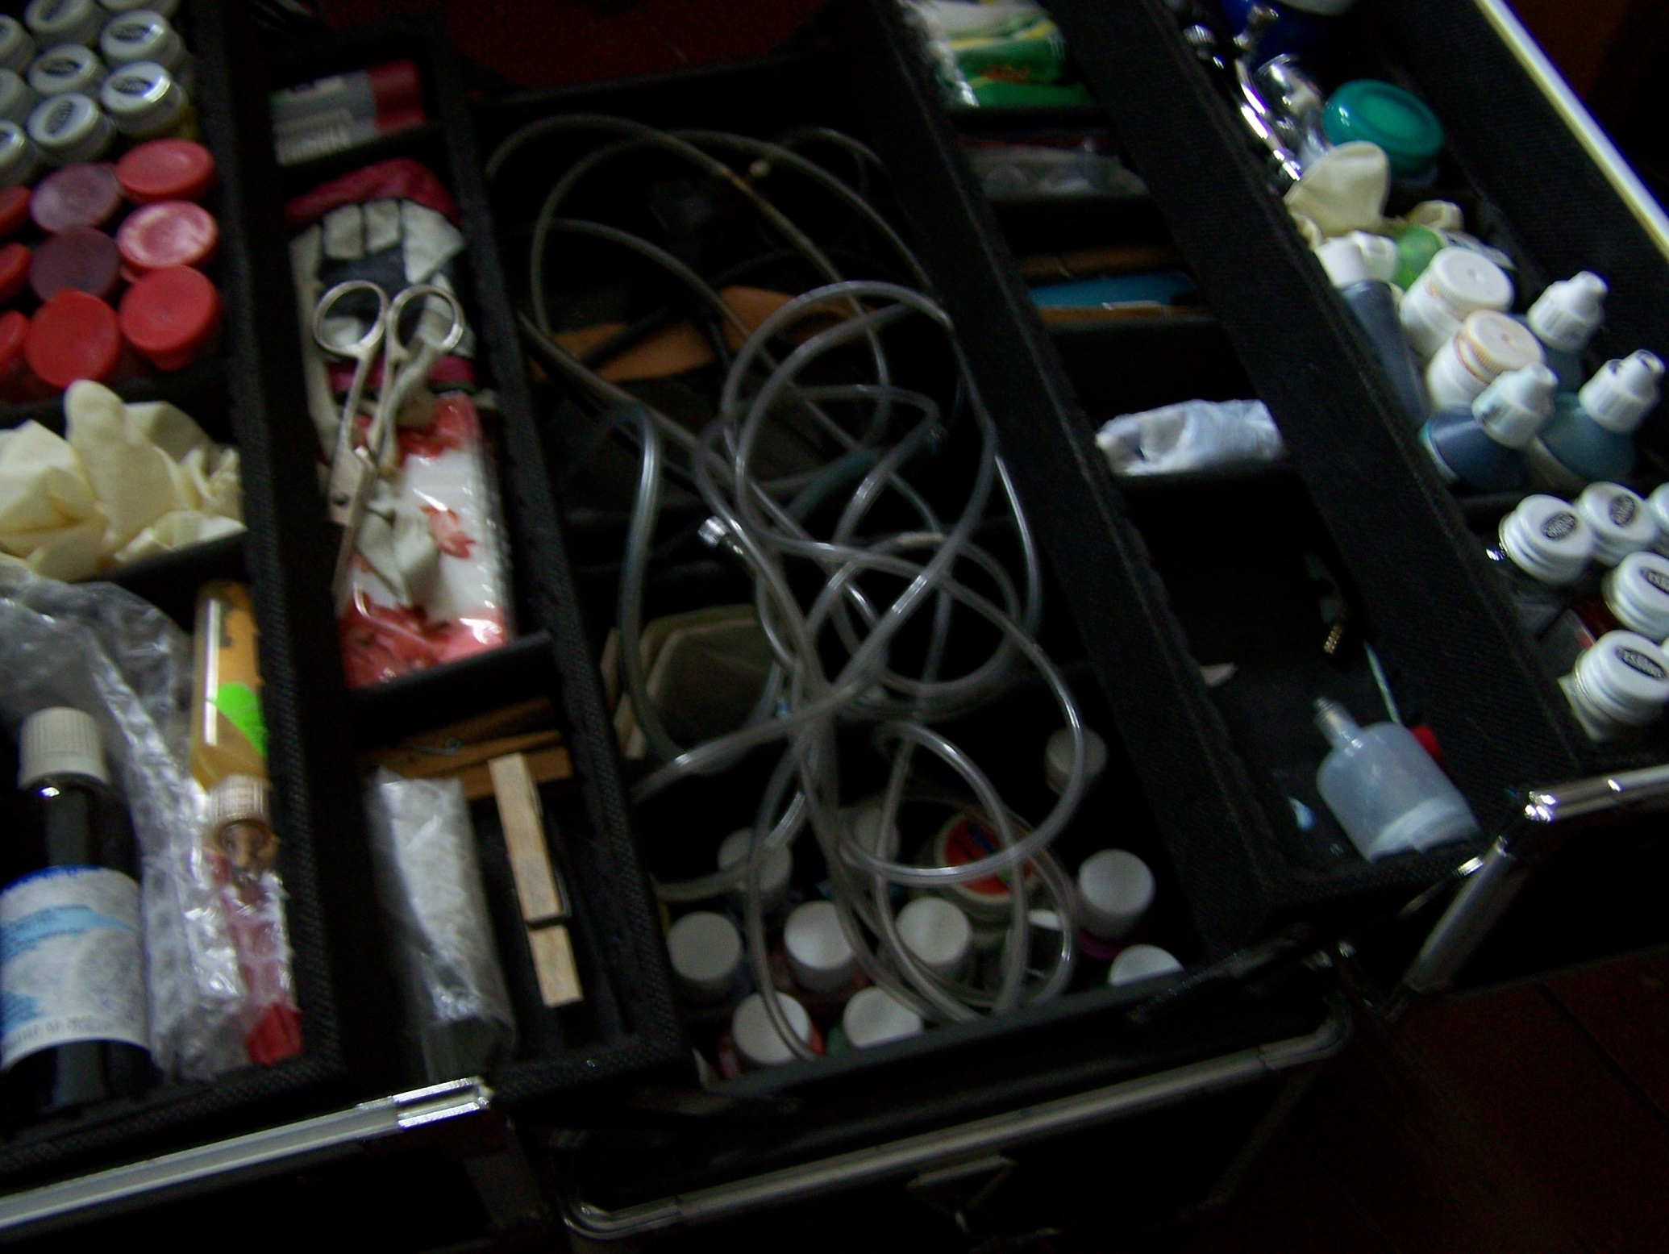
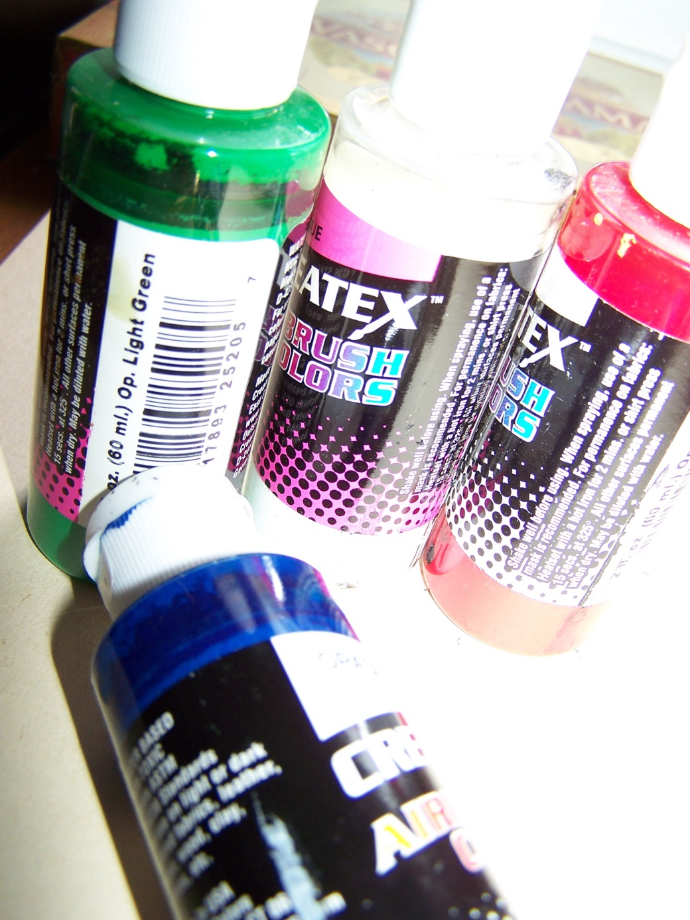
barvy do pistolí
Archiv autora
Archiv autora
©c.zuk

Slide 9
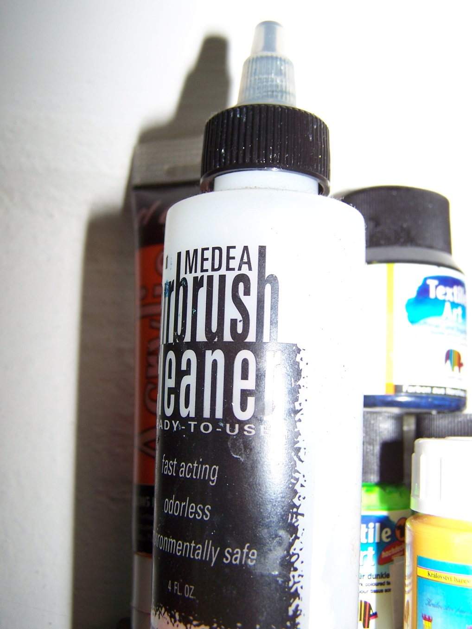
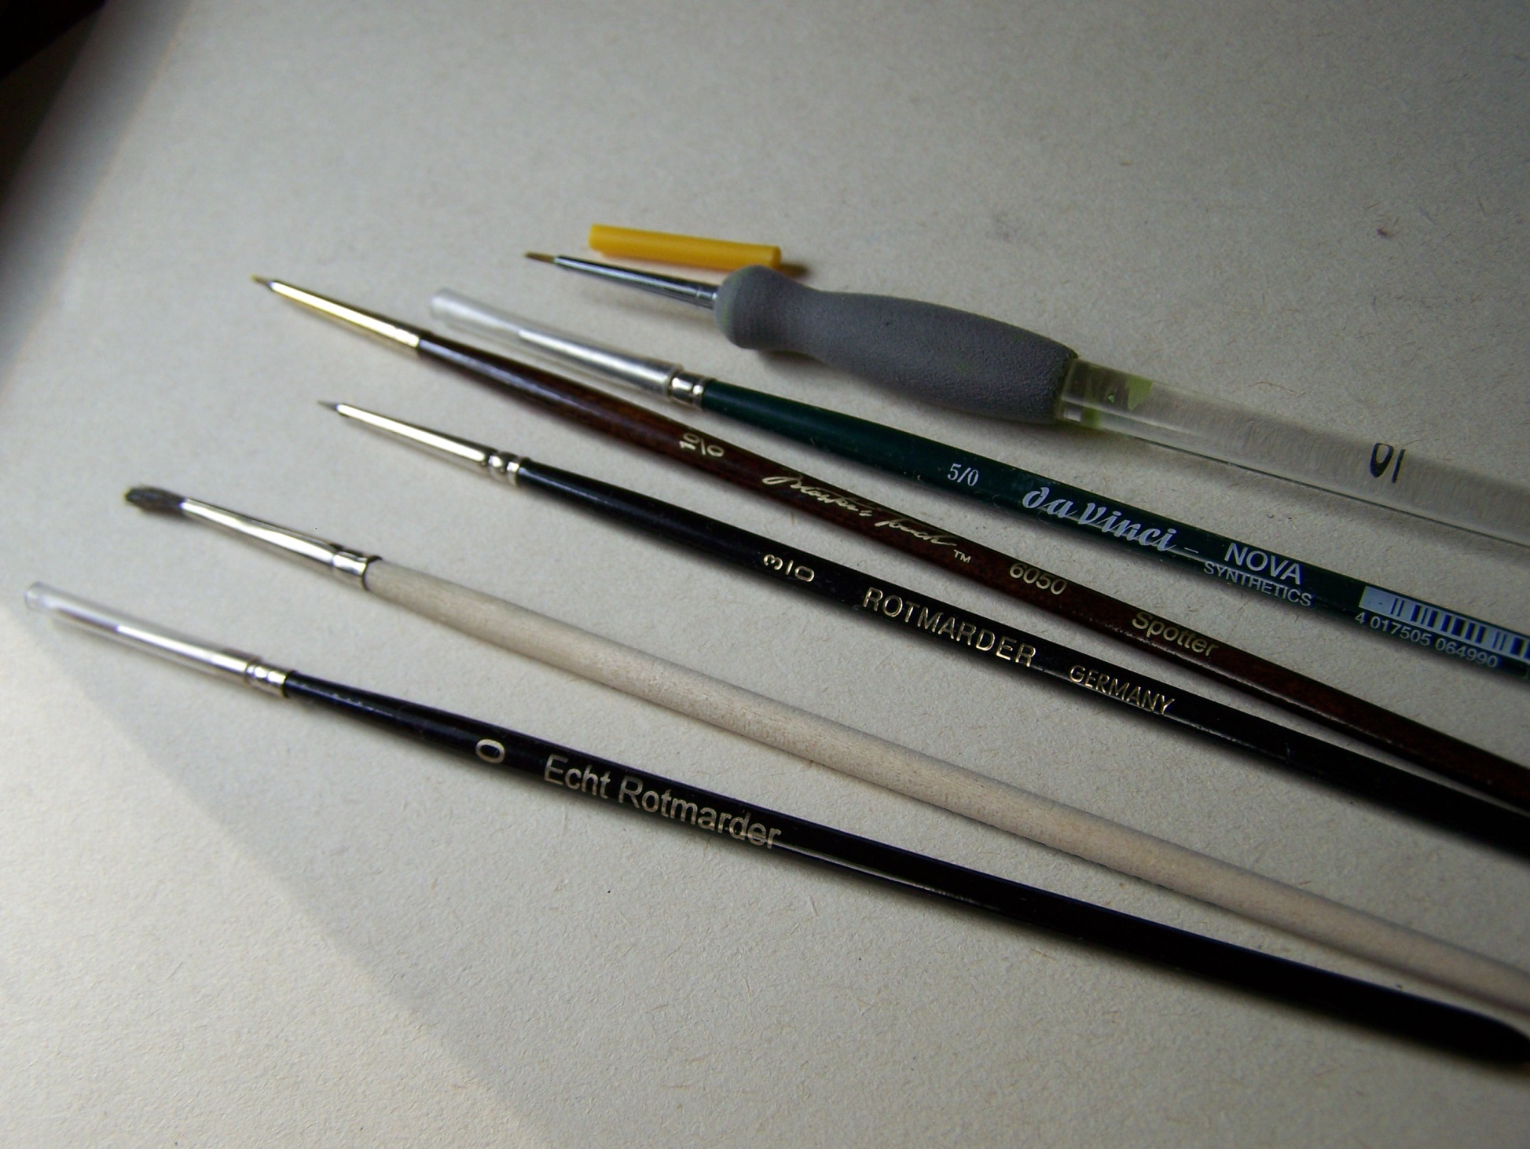
Retušovací štětce
speciální ředidlo
Archiv autora
Archiv autora
©c.zuk

Slide 10
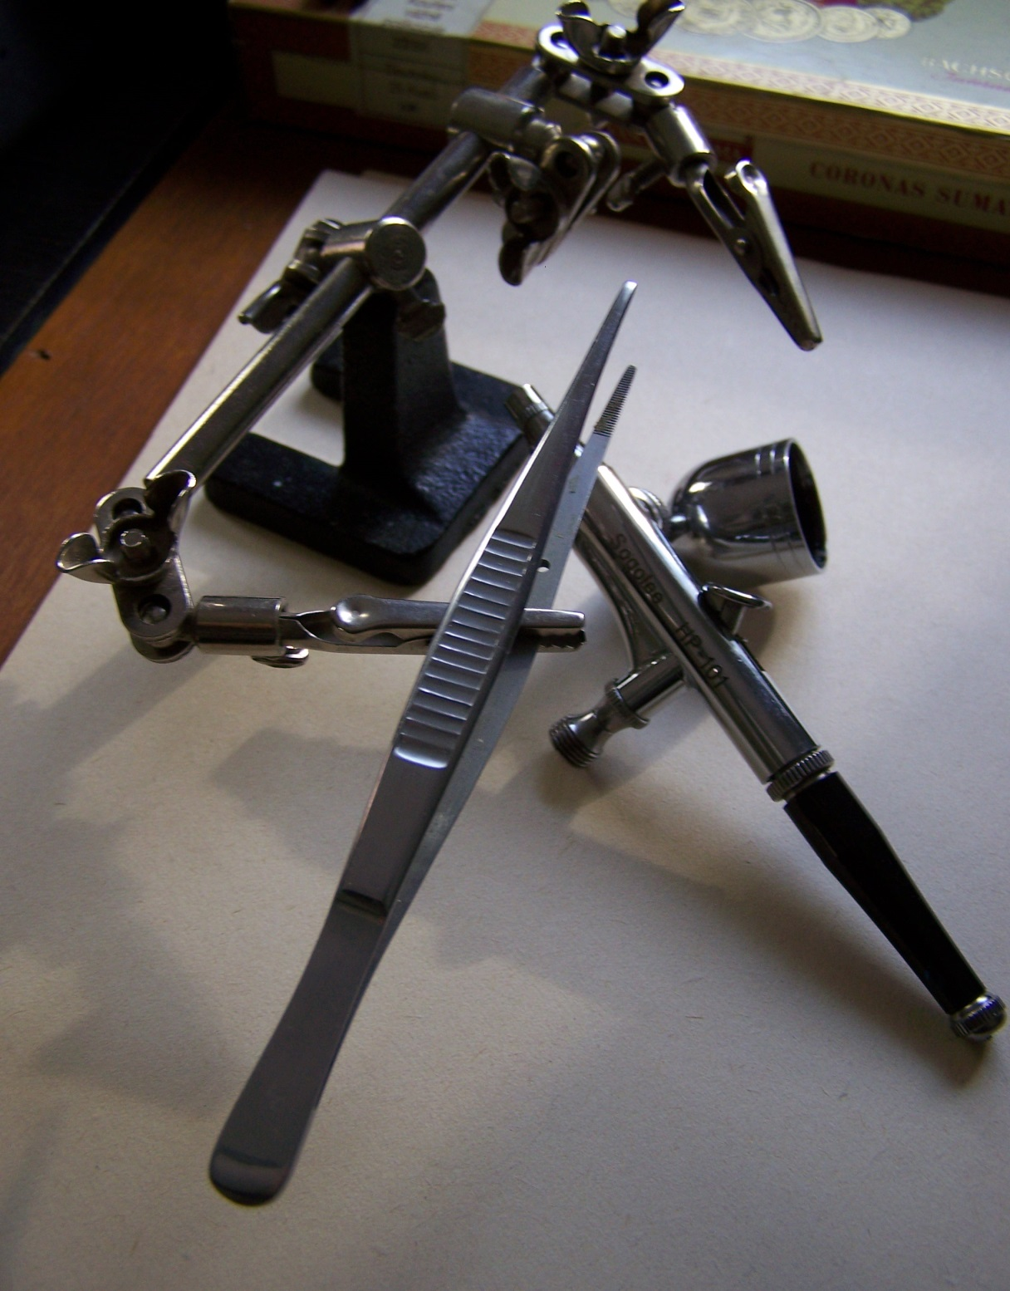
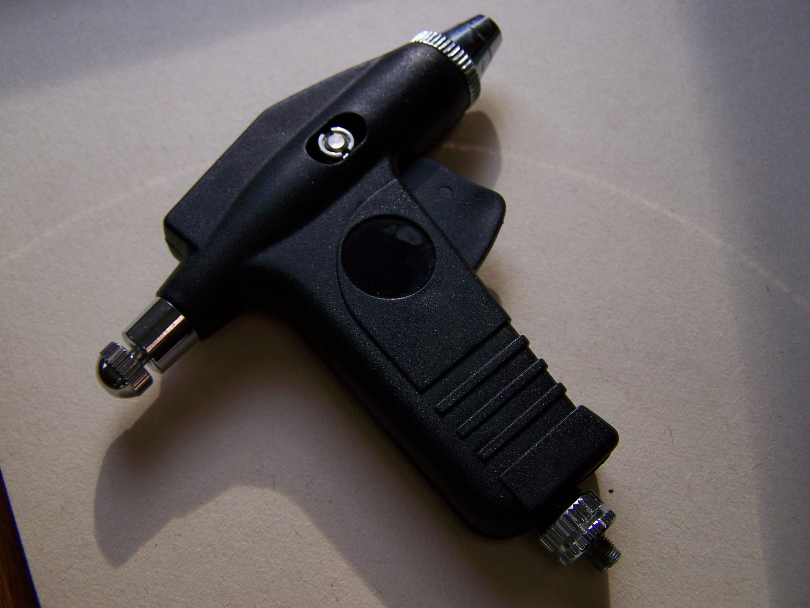
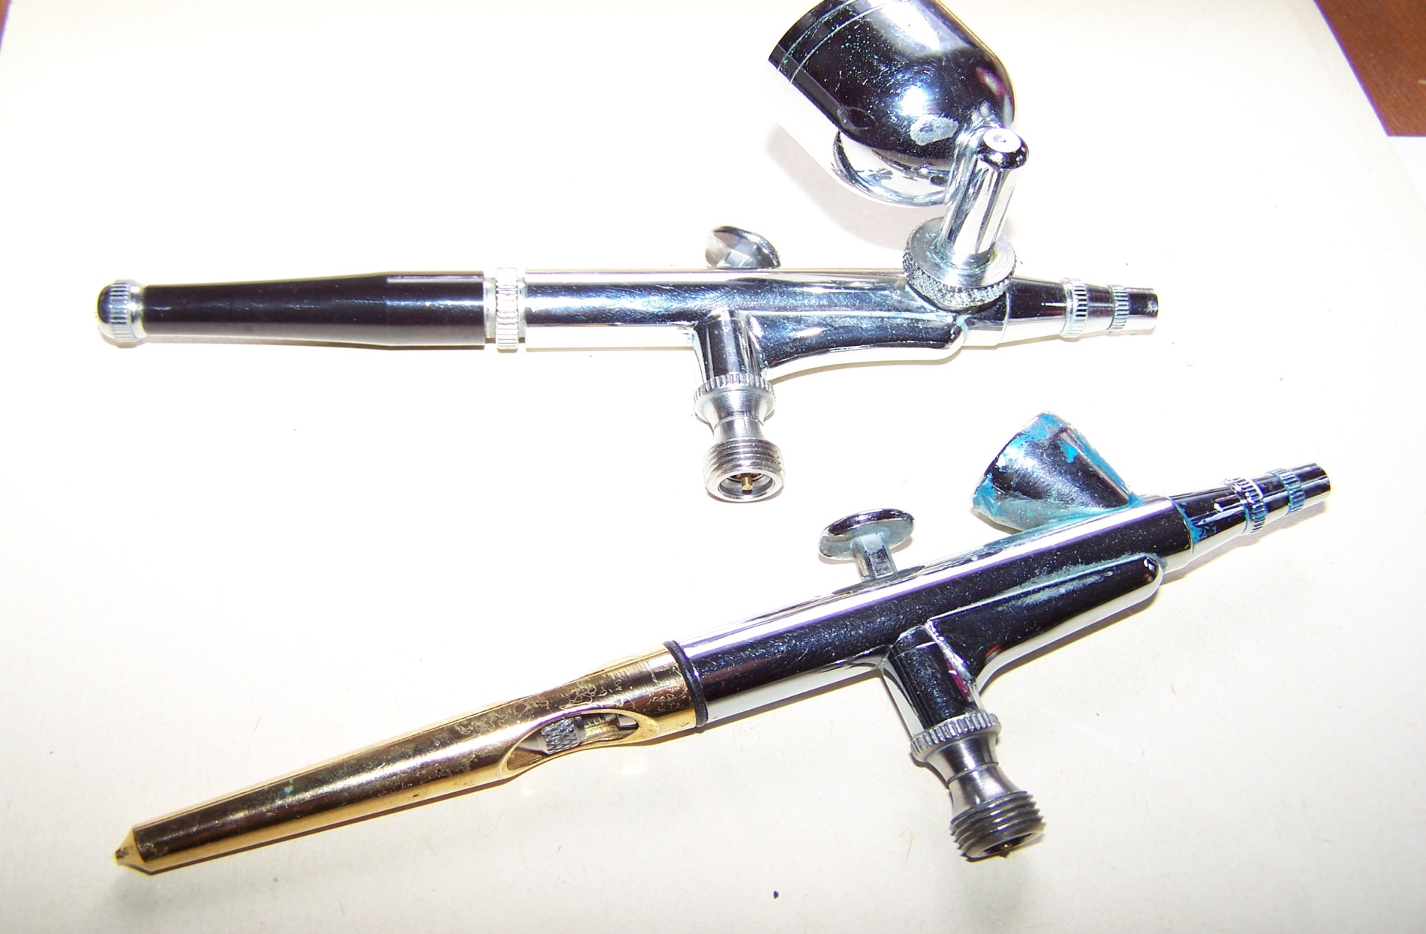
airbrush pistole
Velikost hrotu pistolí určuje hustotu i šířku rozstřiku barvy
Pomocný stojánek
na odkládání nástroje
Archiv autora
Archiv autora
Archiv autora
©c.zuk

Slide 11
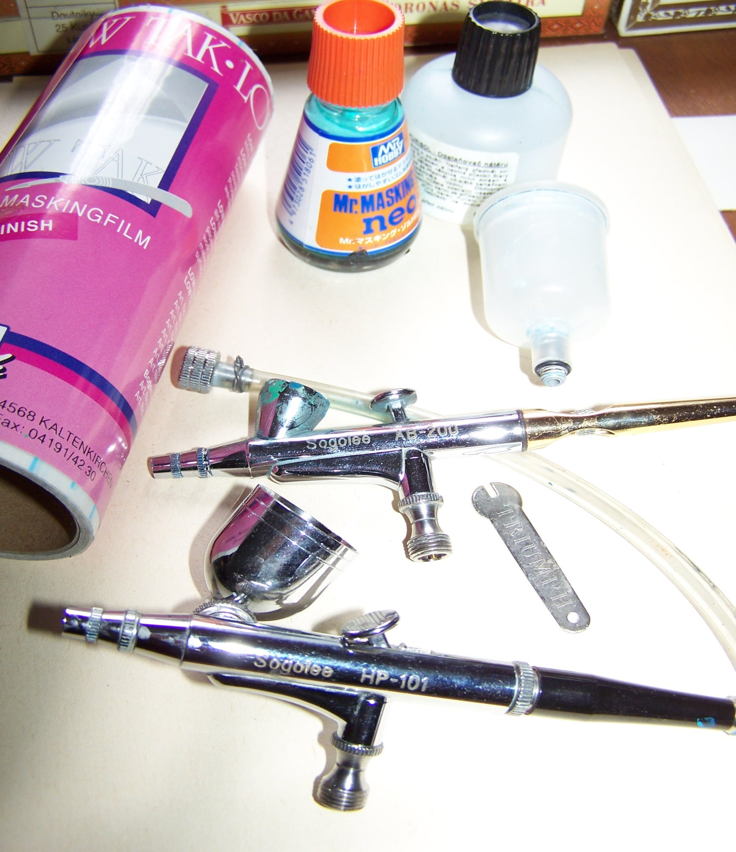
Maskovací fólie
v rolích – 1m
Pistole s náplní barvy
Rezervní nádobky
k pistolím
Maskovací nátěrová guma – rychle schne, dá se používat vícekrát s konkrétním motivem
Archiv autora
©c.zuk

Slide 12
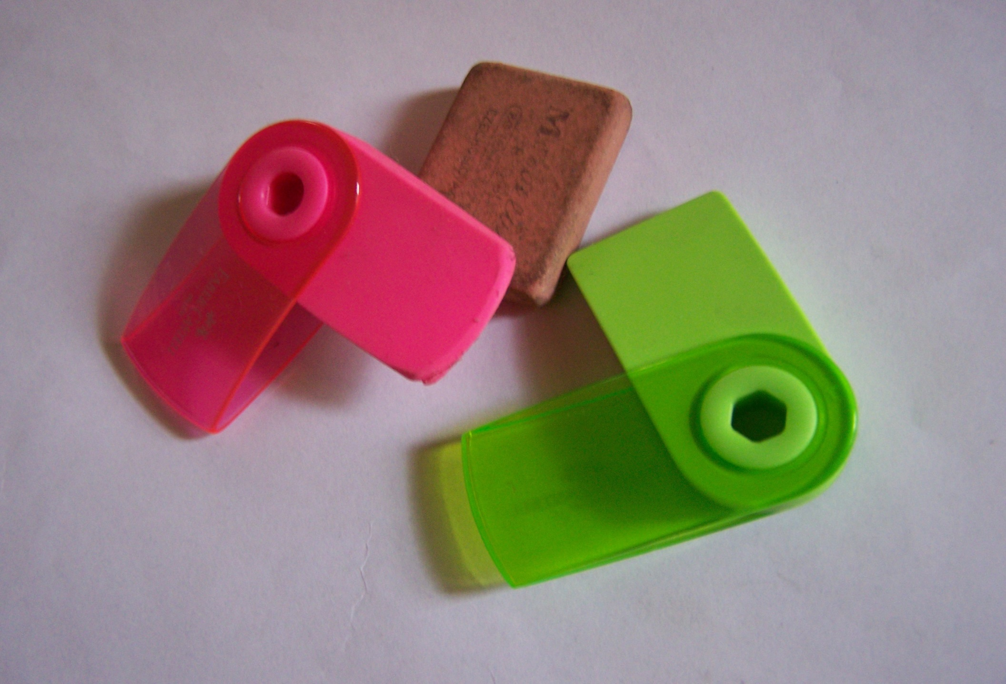
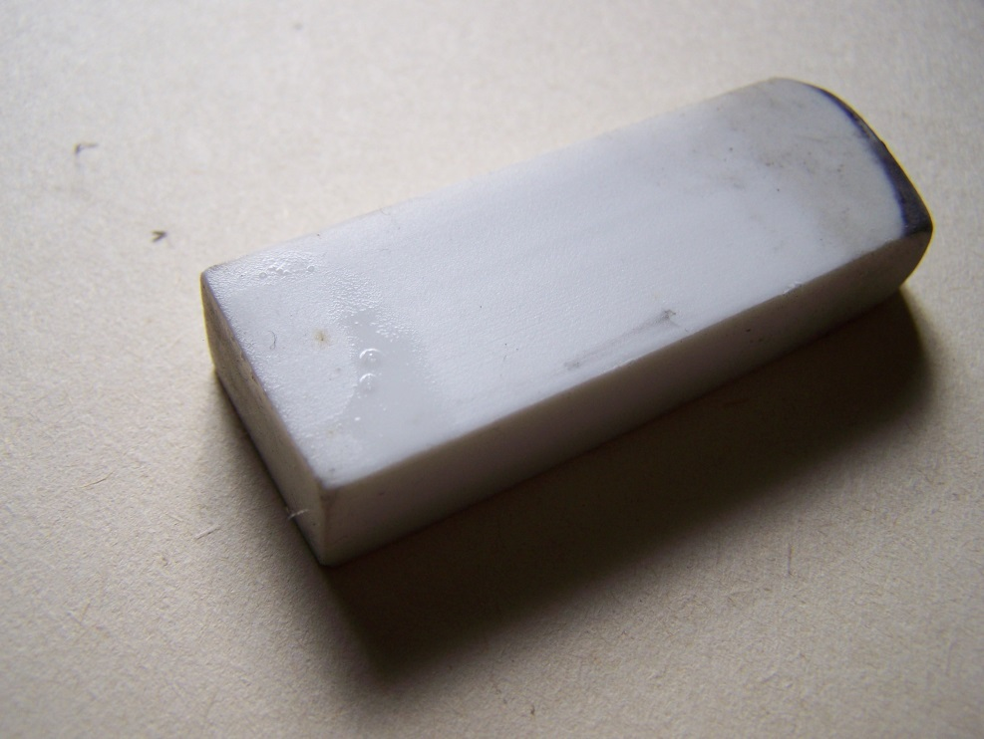
další pomůcky a nástroje
Plastické gumy
plastické gumy
pro korekturu kresbu tužkami, uhlem, rudkou apod.
Archiv autora
Speciální plastické gumy pro korekturu perokresby
Archiv autora
©c.zuk

Slide 13
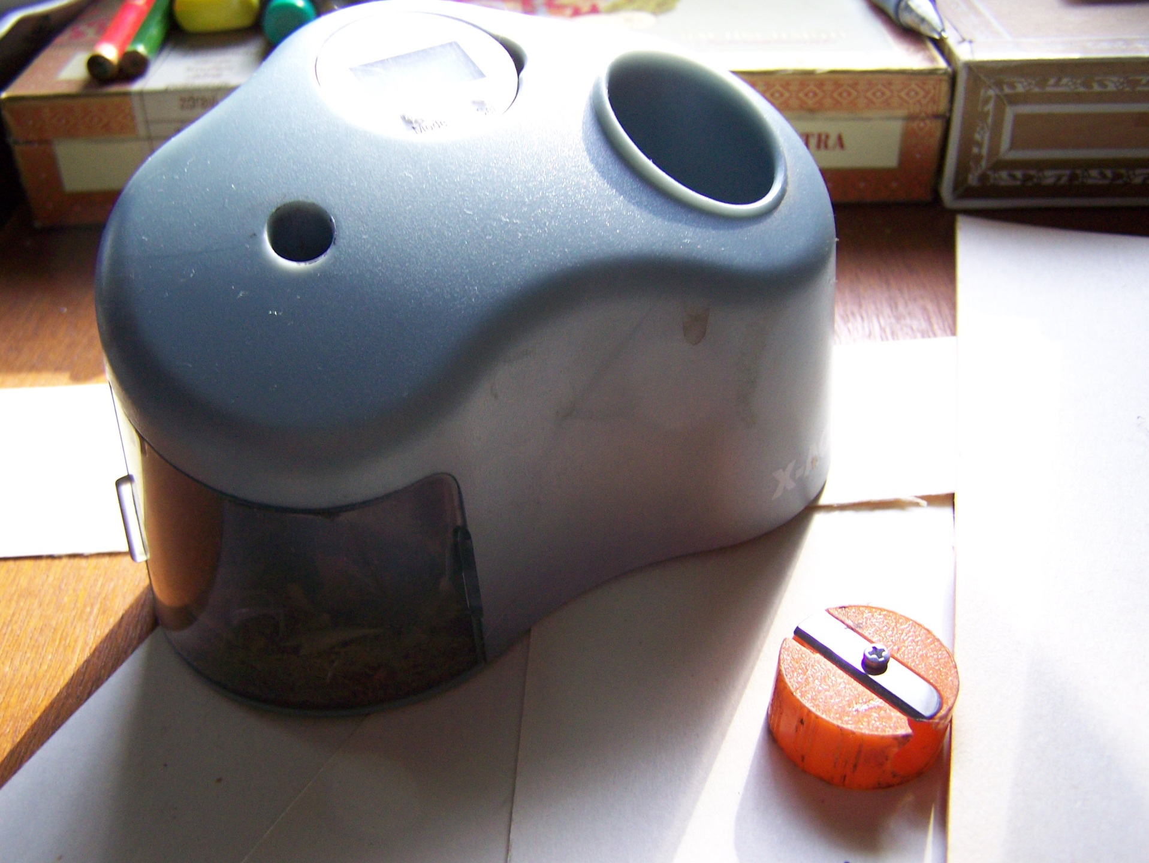
Další pomůcky a nástroje pro různé techniky
Elektrická na klasické baterie – e. články
Standartní pro ruční ořez tuh
Ořezávátka
Archiv autora
©c.zuk

Slide 14
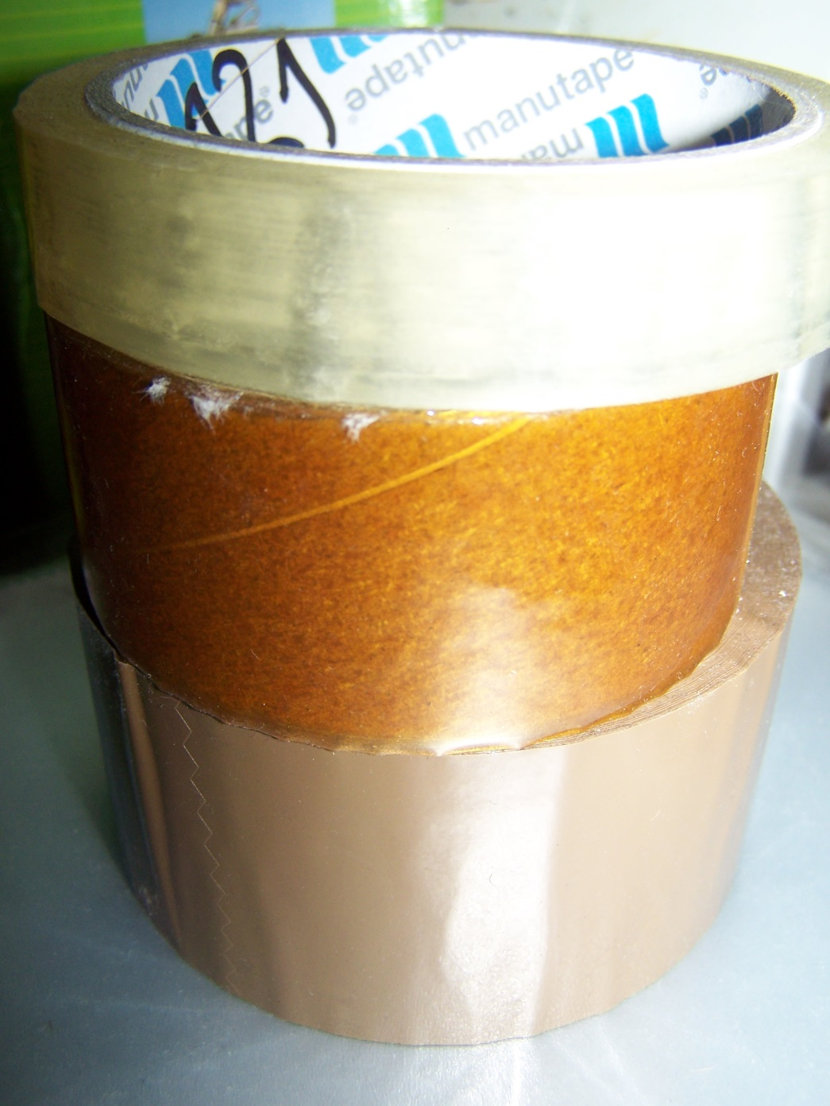
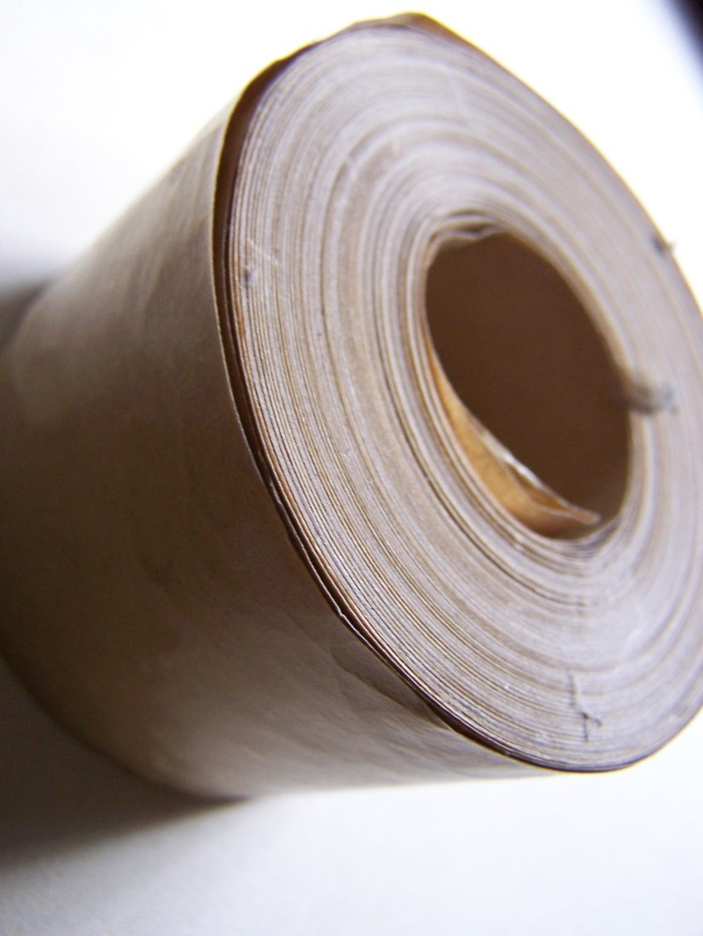
Lepící pásky
Papírová se používá
k přichycení papíru
na malířský stojan
Archiv autora
Archiv autora
©c.zuk

Slide 15
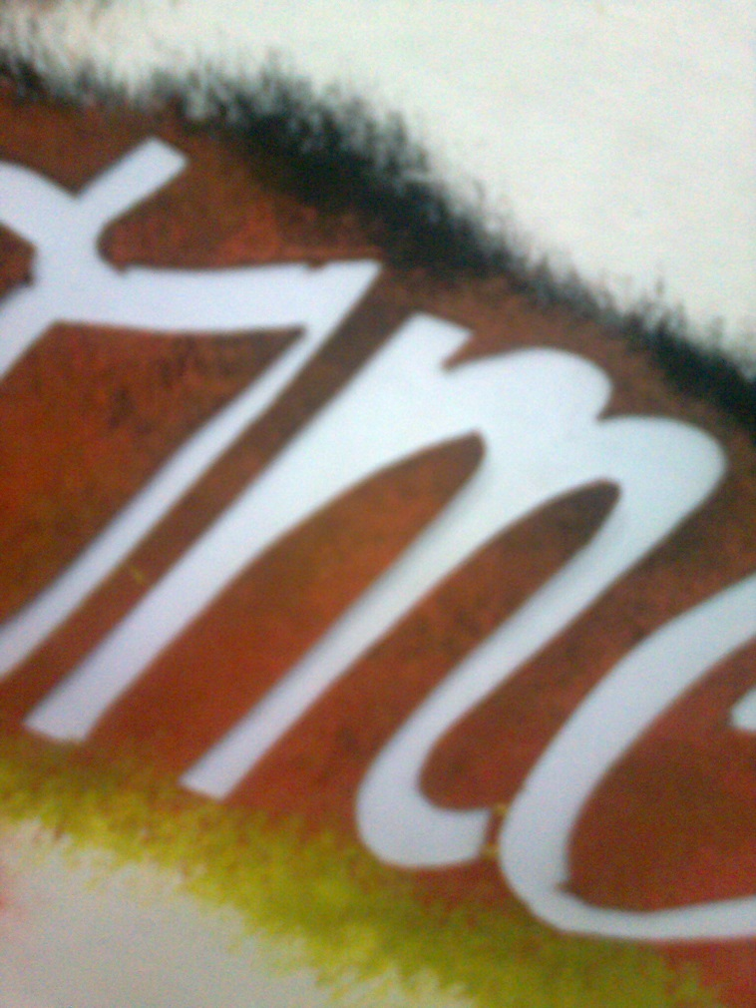
Pracovní list
Namaluj pomocí techniky stříkání barvy barevný obraz:
Na formát A4 namaluj barevnou kompozici (jakýkoli motiv).
Na čtvrtku předkresli slabě tužkou složitější motiv a pak jej vyřež jako šablonu pro stříkání barvou.
Přes šablonu nastříkej motiv
na další prázdnou čtvrtku a pak
domaluj, dobarvi podle své
fantazie, aniž by se jakkoli
poškodil nastříkaný motiv přes
šablonu, pouze dorovnej
nesrovnalosti, popř. dotvoř
okolí šablony jiným motivem.
Barvu stříkej štětcem přes prsty.
Archiv autora
©c.zuk

Slide 16
Použitá literatura
[1] archiv autora, KODĚROVÁ, Zuzana. : fotografie: galerie © c.zuk 2000-2014
Autorem fotografií, není-li uvedeno jinak, je Zuzana Koděrová. Autor
(Zuzana Koděrová) souhlasí s jejich zveřejněním na Metodickém portálu.
©c.zuk

